Slide 1
vatly.net

Slide 2
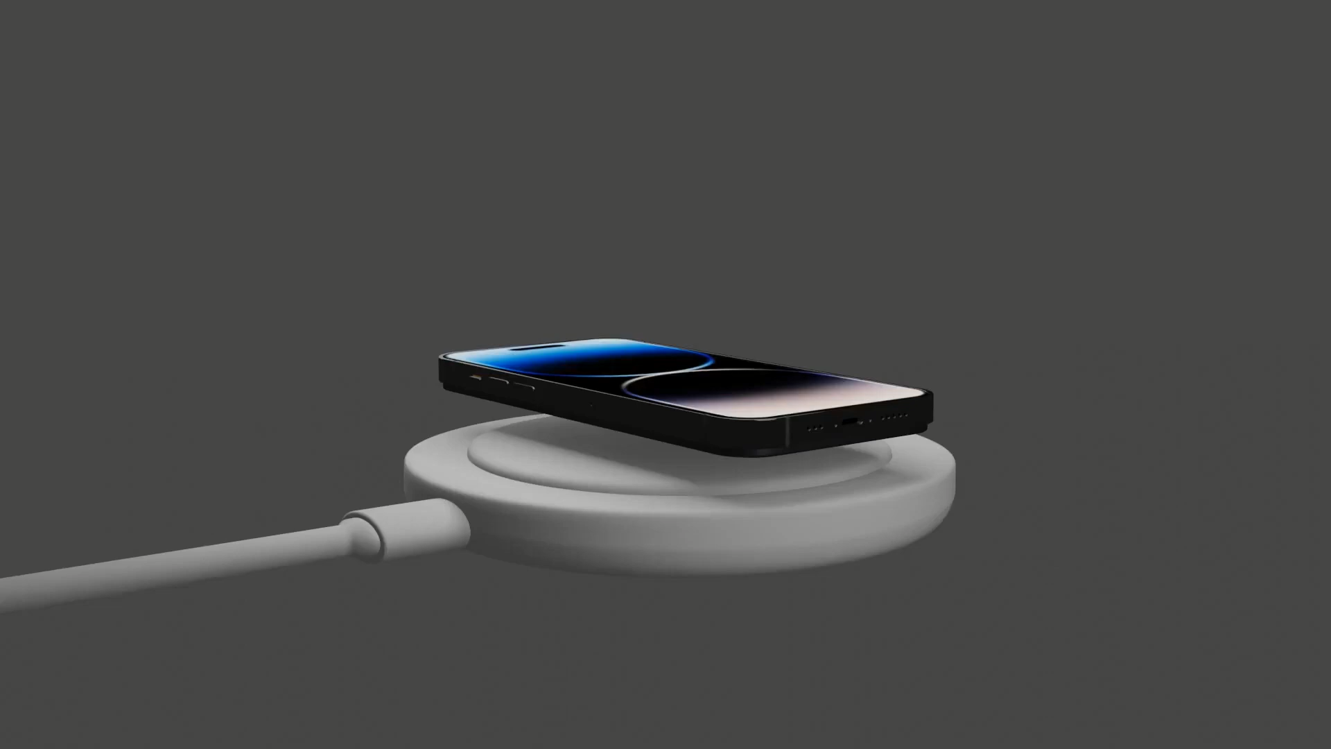
KHỞI ĐỘNG

Slide 3
Bài 20: BÀI TẬP TỪ TRƯỜNG
Giáo viên: Nguyễn Thị Kiều Oanh

Slide 4
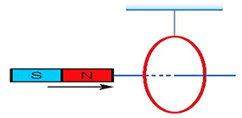
1. Xác định chiều của dòng điện cảm ứng và lực từ. 2. Xác định lực từ và góc tạo bởi cảm ứng từ với dây dẫn mang dòng điện. | 3. Viết biểu thức xác định từ thông và suất điện động cảm ứng. 4. Vận dụng kiến thức về từ trường để tự giải các bài tập tương tự.
Nhiệm vụ 1: Xác định chiều của dòng điện cảm ứng và lực từ.
PHIẾU HỌC TẬP SỐ 1
Đưa một nam châm lại gần vòng dây như Hình 20.1. Hãy xác định chiều dòng điện cảm ứng trong vòng dây và cho biết vòng dây sẽ chuyển động về phía nào?
Hình 20.1
Các nhóm nghiên cứu sgk, thảo luận nhóm và hoàn thành PHT số 1.

Slide 5
1. Xác định chiều của dòng điện cảm ứng và lực từ. 2. Xác định lực từ và góc tạo bởi cảm ứng từ với dây dẫn mang dòng điện. | 3. Viết biểu thức xác định từ thông và suất điện động cảm ứng. 4. Vận dụng kiến thức về từ trường để tự giải các bài tập tương tự.
Nhiệm vụ 1: Xác định chiều của dòng điện cảm ứng và lực từ.
PHIẾU HỌC TẬP SỐ 1
- Cảm ứng từ của nam châm có chiều đi vào cực Nam (S), đi ra ở cực Bắc (N).
- Vì nam châm đang lại gần vòng dây nên từ thông qua vòng dây tăng Theo định luật Lenz, trong vòng dây sẽ xuất hiện dòng điện cảm ứng có chiều chống lại sự tăng của từ thông. Dòng điện cảm ứng tạo ra cảm ứng từ ngược chiều với cảm ứng từ của nam châm, suy ra cảm ứng từ có chiều từ phải sang trái.
- Áp dụng quy tắc nắm bàn tay phải suy ra chiều của dòng điện cảm ứng có chiều như Hình 20.2.
- Cảm ứng từ của vòng dây có chiều đi vào mặt Nam, đi ra ở mặt Bắc, suy ra mặt đối diện của vòng dây với nam châm là mặt Bắc.
- Vì cực Bắc của nam châm lại gần mặt Bắc của vòng dây nên vòng dây bị đẩy ra xa.

Slide 6
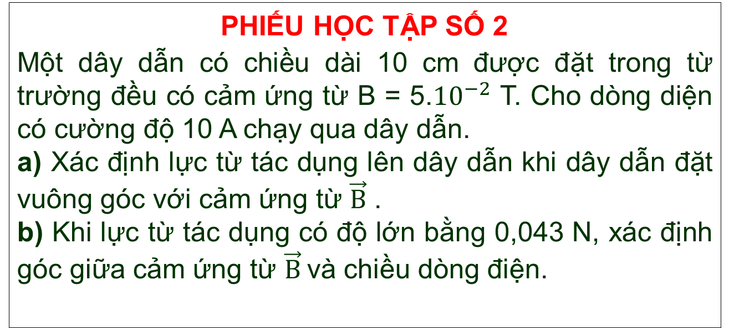
1. Xác định chiều của dòng điện cảm ứng và lực từ. 2. Xác định lực từ và góc tạo bởi cảm ứng từ với dây dẫn mang dòng điện. | 3. Viết biểu thức xác định từ thông và suất điện động cảm ứng. 4. Vận dụng kiến thức về từ trường để tự giải các bài tập tương tự.
Nhiệm vụ 2: Xác định lực từ và góc tạo bởi cảm ứng từ với dây dẫn mang dòng điện.
PHIẾU HỌC TẬP SỐ 2
Một dây dẫn có chiều dài 10 cm được đặt trong từ trường đều có cảm ứng từ B = 5.${10}^{−2}$ T. Cho dòng diện có cường độ 10 A chạy qua dây dẫn.
a) Xác định lực từ tác dụng lên dây dẫn khi dây dẫn đặt vuông góc với cảm ứng từ $\vec{B}$ .
b) Khi lực từ tác dụng có độ lớn bằng 0,043 N, xác định góc giữa cảm ứng từ $\vec{B}$và chiều dòng điện.
Các nhóm nghiên cứu sgk, thảo luận nhóm và hoàn thành PHT số 2.

Slide 7
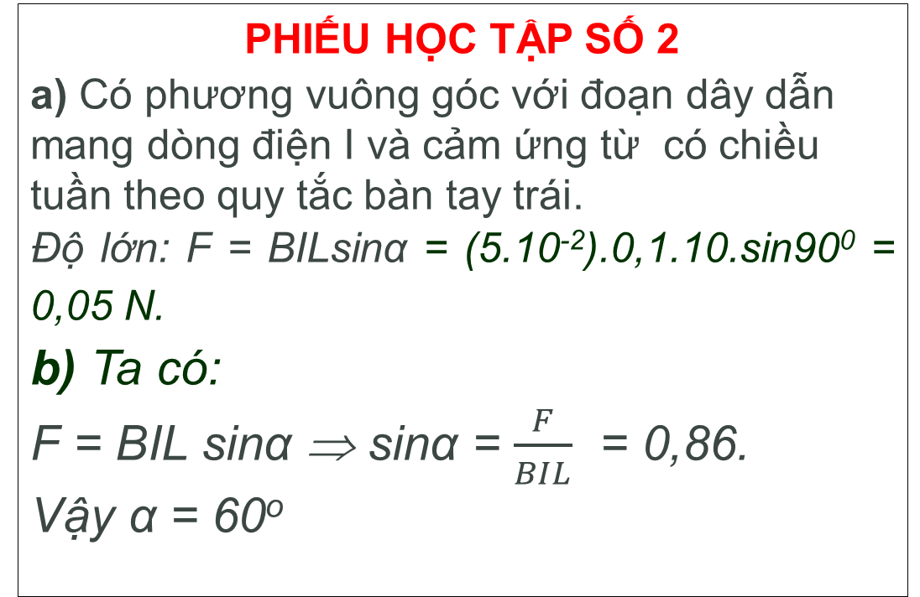
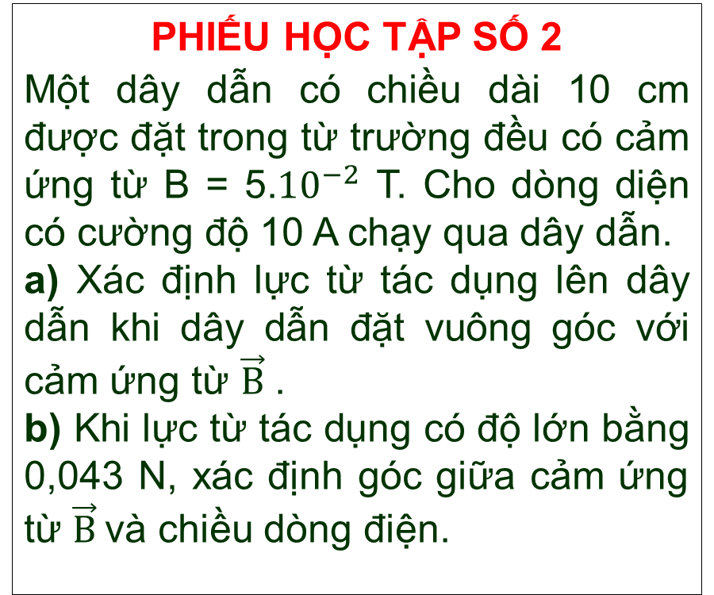
1. Xác định chiều của dòng điện cảm ứng và lực từ. 2. Xác định lực từ và góc tạo bởi cảm ứng từ với dây dẫn mang dòng điện. | 3. Viết biểu thức xác định từ thông và suất điện động cảm ứng. 4. Vận dụng kiến thức về từ trường để tự giải các bài tập tương tự.
Nhiệm vụ 2: Xác định lực từ và góc tạo bởi cảm ứng từ với dây dẫn mang dòng điện.
PHIẾU HỌC TẬP SỐ 2
Một dây dẫn có chiều dài 10 cm được đặt trong từ trường đều có cảm ứng từ B = 5.${10}^{−2}$ T. Cho dòng diện có cường độ 10 A chạy qua dây dẫn.
a) Xác định lực từ tác dụng lên dây dẫn khi dây dẫn đặt vuông góc với cảm ứng từ $\vec{B}$ .
b) Khi lực từ tác dụng có độ lớn bằng 0,043 N, xác định góc giữa cảm ứng từ $\vec{B}$và chiều dòng điện.
PHIẾU HỌC TẬP SỐ 2
a) Có phương vuông góc với đoạn dây dẫn mang dòng điện I và cảm ứng từ có chiều tuần theo quy tắc bàn tay trái.
Độ lớn: F = BILsinα = (5.10⁻²).0,1.10.sin90⁰ = 0,05 N.
b) Ta có:
F = BIL sinα ⇒ sinα = $\frac{F}{BIL}$ = 0,86.
Vậy α = 60º

Slide 8
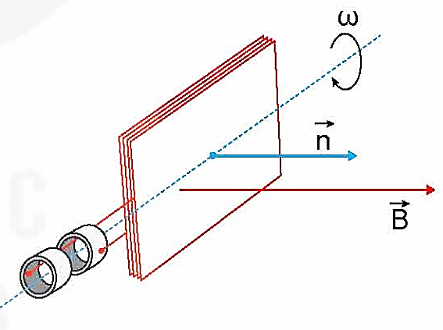
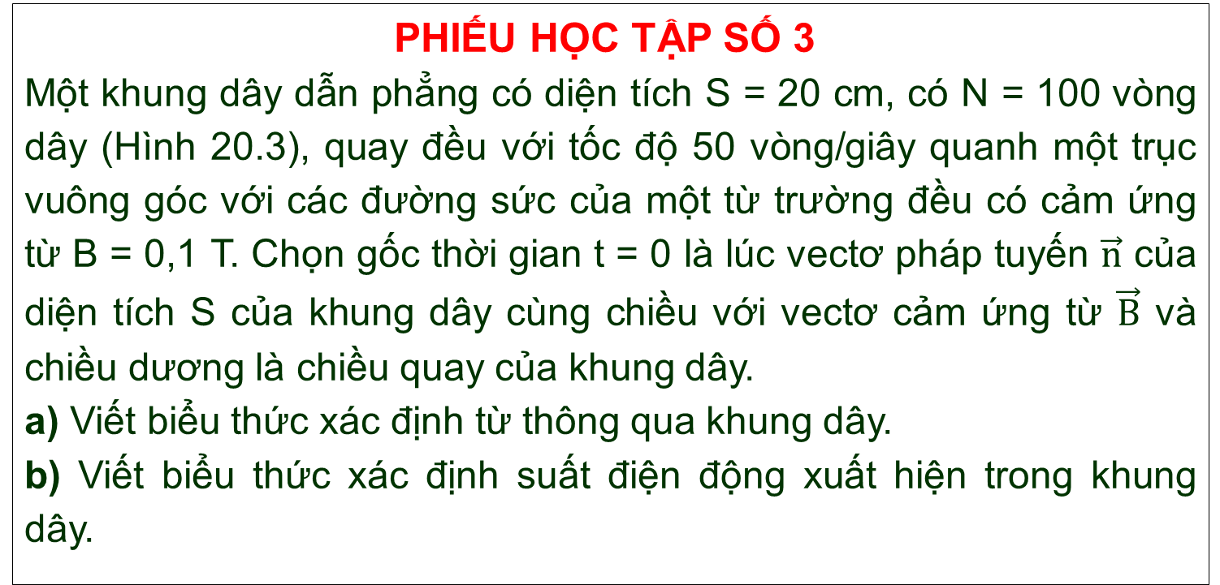
1. Xác định chiều của dòng điện cảm ứng và lực từ. 2. Xác định lực từ và góc tạo bởi cảm ứng từ với dây dẫn mang dòng điện. | 3. Viết biểu thức xác định từ thông và suất điện động cảm ứng. 4. Vận dụng kiến thức về từ trường để tự giải các bài tập tương tự.
Nhiệm vụ 3: Viết biểu thức xác định từ thông và suất điện động cảm ứng
Các nhóm nghiên cứu sgk, thảo luận nhóm và hoàn thành PHT số 3.
PHIẾU HỌC TẬP SỐ 3
Một khung dây dẫn phẳng có diện tích S = 20 cm, có N = 100 vòng dây (Hình 20.3), quay đều với tốc độ 50 vòng/giây quanh một trục vuông góc với các đường sức của một từ trường đều có cảm ứng từ B = 0,1 T. Chọn gốc thời gian t = 0 là lúc vectơ pháp tuyến $\vec{n}$ của diện tích S của khung dây cùng chiều với vectơ cảm ứng từ $\vec{B}$ và chiều dương là chiều quay của khung dây.
a) Viết biểu thức xác định từ thông qua khung dây.
b) Viết biểu thức xác định suất điện động xuất hiện trong khung dây.

Slide 9
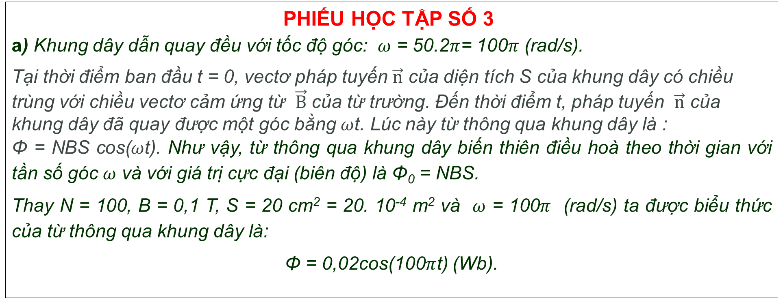
1. Xác định chiều của dòng điện cảm ứng và lực từ. 2. Xác định lực từ và góc tạo bởi cảm ứng từ với dây dẫn mang dòng điện. | 3. Viết biểu thức xác định từ thông và suất điện động cảm ứng. 4. Vận dụng kiến thức về từ trường để tự giải các bài tập tương tự.
Nhiệm vụ 3: Viết biểu thức xác định từ thông và suất điện động cảm ứng
PHIẾU HỌC TẬP SỐ 3
a) Khung dây dẫn quay đều với tốc độ góc: $ω$ = 50.2$π$= 100$π$ (rad/s).
Tại thời điểm ban đầu t = 0, vectơ pháp tuyến $\vec{n}$ của diện tích S của khung dây có chiều trùng với chiều vectơ cảm ứng từ $\vec{B}$ của từ trường. Đến thời điểm t, pháp tuyến $\vec{n}$ của khung dây đã quay được một góc bằng $ω$t. Lúc này từ thông qua khung dây là :
Φ = NBS cos($ω$t). Như vậy, từ thông qua khung dây biến thiên điều hoà theo thời gian với tần số góc $ω$ và với giá trị cực đại (biên độ) là Φ₀ = NBS.
Thay N = 100, B = 0,1 T, S = 20 cm² = 20. 10⁻⁴ m² và $ω$ = 100$π$ (rad/s) ta được biểu thức của từ thông qua khung dây là:
Φ = 0,02cos(100$π$t) (Wb).

Slide 10
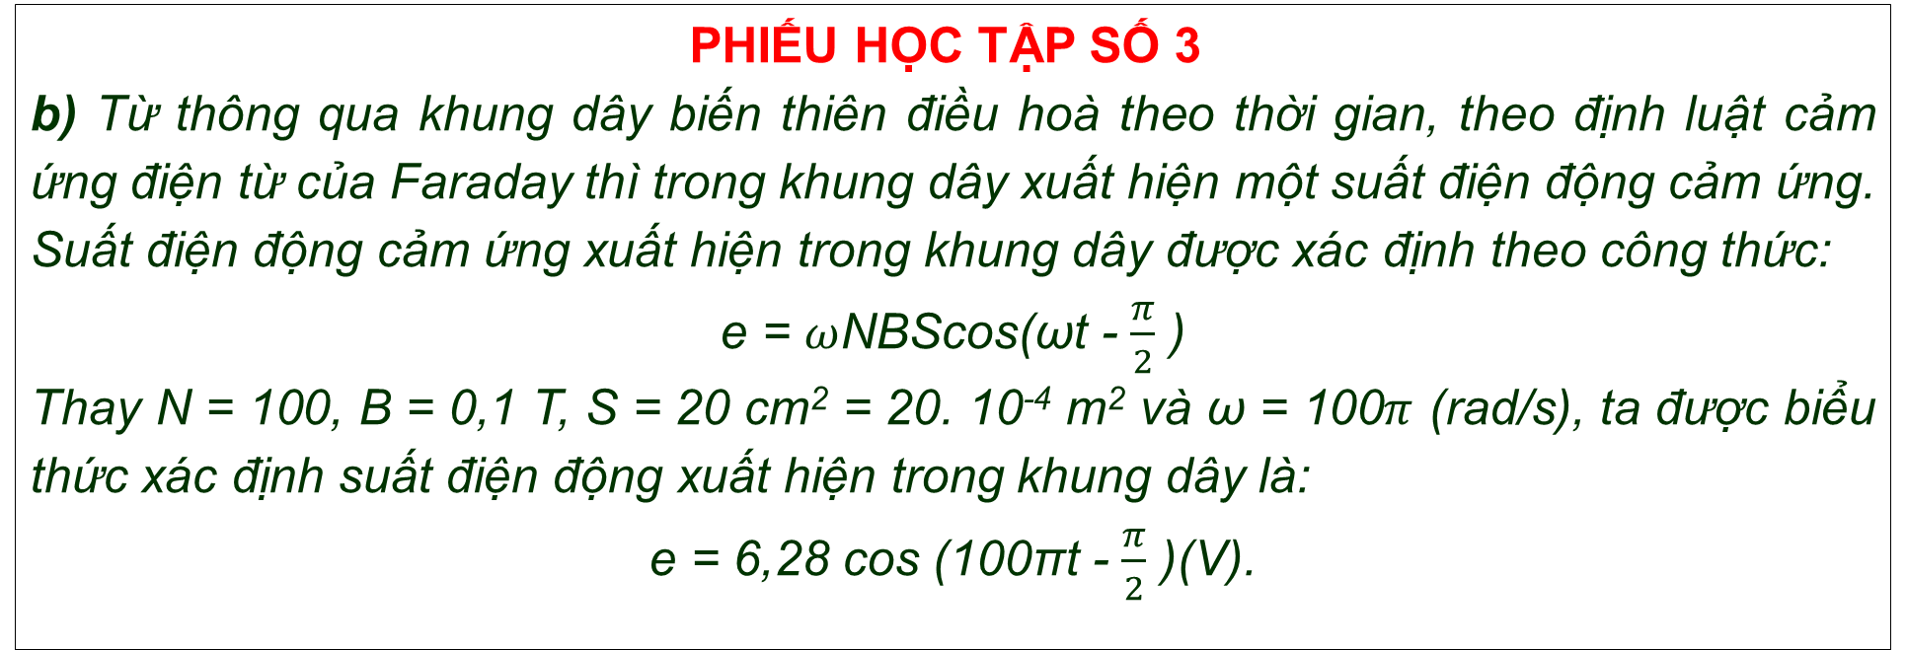
1. Xác định chiều của dòng điện cảm ứng và lực từ. 2. Xác định lực từ và góc tạo bởi cảm ứng từ với dây dẫn mang dòng điện. | 3. Viết biểu thức xác định từ thông và suất điện động cảm ứng. 4. Vận dụng kiến thức về từ trường để tự giải các bài tập tương tự.
Nhiệm vụ 3: Viết biểu thức xác định từ thông và suất điện động cảm ứng
PHIẾU HỌC TẬP SỐ 3
b) Từ thông qua khung dây biến thiên điều hoà theo thời gian, theo định luật cảm ứng điện từ của Faraday thì trong khung dây xuất hiện một suất điện động cảm ứng.
Suất điện động cảm ứng xuất hiện trong khung dây được xác định theo công thức:
e = $ω$NBScos(ωt - $\frac{π}{2}$ )
Thay N = 100, B = 0,1 T, S = 20 cm² = 20. 10⁻⁴ m² và ω = 100$π$ (rad/s), ta được biểu thức xác định suất điện động xuất hiện trong khung dây là:
e = 6,28 cos (100πt - $\frac{π}{2}$ )(V).

Slide 11

Câu 1:Một phần tử dòng điện có chiều dài 𝑙, cường độ I đặt vuông góc với các đường sức của từ trường đều. Khi đó lực từ tác dụng lên phần tử dòng điện có độ lớn là F. Công thức nào sau đây là đúng?
A.
C.
B.
D.

Slide 12
Câu 2:Cảm ứng từ tại một điểm trong từ trường
A. Cùng hướng với lực từ tác dụng lên phần tử dòng điện đặt tại điểm đó.
C. Cùng hướng với hướng của từ trường tại điểm đó
B. Có độ lớn tỉ lệ nghịch với độ lớn của lực từ tác dụng lên phần tử dòng điện đặt tạo điểm đó.
D. Có độ lớn tỉ lệ với cường độ của phần tử dòng điện đặt tại điểm đó

Slide 13
Câu 3: Một dòng điện có cường độ 2A nằm vuông góc với các đường sức của một điện trường đều. Cho biết lực từ tác dụng lên 20cm, của đoạn dây ấy là 0,04N. Độ lớn của cảm ứng từ là
A. 10⁻¹T
B. 10⁻²T
C. 10⁻³T
D. 1,0T

Slide 14

Câu 4: Một khung dây dẫn phẳng có dạng là một tam giác vuông MNP (vuông tại M); góc MNP bằng 30o (hình vẽ). Đặt khung dây vào trong từ trường đều. Các đường sức từ vuông góc với mặt phẳng của khung dây, có chiều đi vào trong mặt phẳng hình vẽ. Dòng điện trong khung đi theo chiều từ M đến N rồi đến P. Biết lực từ tác dụng lên cạnh MN có độ lớn là 0,3N. Lực từ tác dụng lên cạnh NP có độ lớn và có góc hợp với lực từ tác dụng lên cạnh MN lần lượt là
A. 0,2√3N và 120º
D. 0,6√3N và 120º
B. 0,2√3N và ${150}^{0}$
C. 0,6N và 130º

Slide 15
Câu 5: Phát biểu nào sau đây không đúng khi nói về từ thông ?
Biểu thức định nghĩa của từ thông là
Φ = B.S.cosα
C. Từ thông là một đại lượng đại số.
B. Đơn vị của từ thông là vêbe (Wb)
D. Từ thông là một đại lượng có hướng.

Slide 16


Câu 6: Từ thông qua khung dây có diện tích S đặt trong từ trường đều đạt giá trị cực đại khi
A. các đường sức từ vuông góc với mặt phẳng khung dây.
C. các đường sức từ hợp với mặt phẳng khung dây góc $0^{0}$
B. các đường sức từ song song với mặt phẳng khung dây.
D. các đường sức từ hợp với mặt phẳng khung dây góc ${40}^{0}$

Slide 17
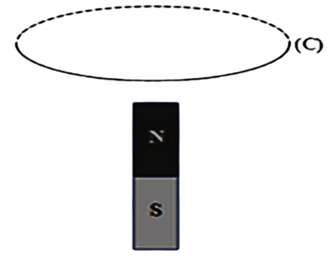
Câu 7: Trường hợp nào sau đây từ thông qua vòng dây dẫn (C) biến thiên?
A. Vòng dây (C) đứng yên, nam châm chuyển động xuống dưới.
C. Nam châm và vòng dây dẫn (C) cùng chuyển động đều từ trên xuống dưới với vận tốc v.
B. Nam châm và vòng dây dẫn (C) cùng chuyển động đều từ dưới lên trên với vận tốc v.
D. Nam châm và vòng dây dẫn (C) đứng yên.

Slide 18
Câu 8: Phát biểu nào sau đây là sai khi nói về điện từ trường?
A. Khi một từ trường biến thiên theo thời gian, nó sinh ra một điện trường xoáy.
C. Khi một điện trường biến thiên theo thời gian, nó sinh ra một từ trường xoáy.
B. Điện trường xoáy là điện trường có đường sức là những đường cong không kín.
D. Điện trường xoáy là điện trường có đường sức là những đường cong kín.

Slide 19
Câu 9: Ở đâu xuất hiện điện từ trường?
A. Xung quanh một điện tích đứng yên.
C. Xung quanh một ống dây điện.
B. Xung quanh một dòng điện không đổi.
D. Xung quanh chỗ có tia lửa điện.

Slide 20
Câu 10: Đặt một hộp kín bằng sắt trong điện từ trường. Trong hộp kín sẽ:
A. có điện trường.
C. có điện từ trường.
B. có từ trường.
D. không có các trường nói trên.

Slide 21
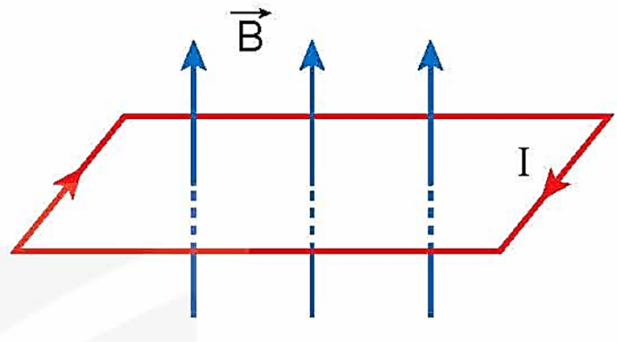
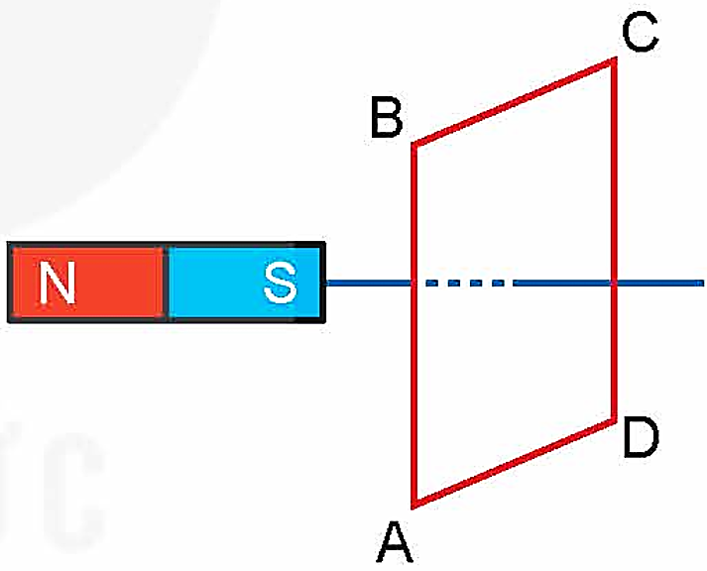
VẬN DỤNG
Câu 1. Đặt một khung dây dẫn hình chữ nhật có dòng điện chạy qua trong từ trường, sao cho mặt phẳng khung dây vuông góc với các đường cảm ứng từ (Hình 20.4) thì lực từ
A. làm dẫn khung
B. làm khung dây quay.
C. làm nền khung.
D. không tác dụng lên khung
Hình 20.4
Câu 2. Đặt một thanh nam châm thắng ở gần một khung dây kín ABCD như Hình 20.5. Xác định chiều của dòng điện cảm ứng xuất hiện trong khung dây khi đưa nam châm lại gần khung dây.
Hình 20.5

Slide 22
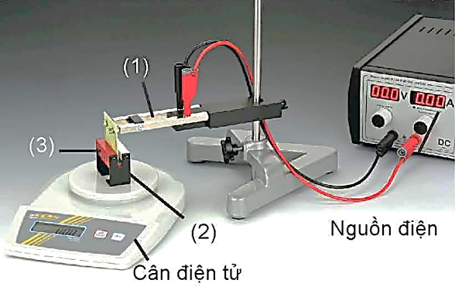

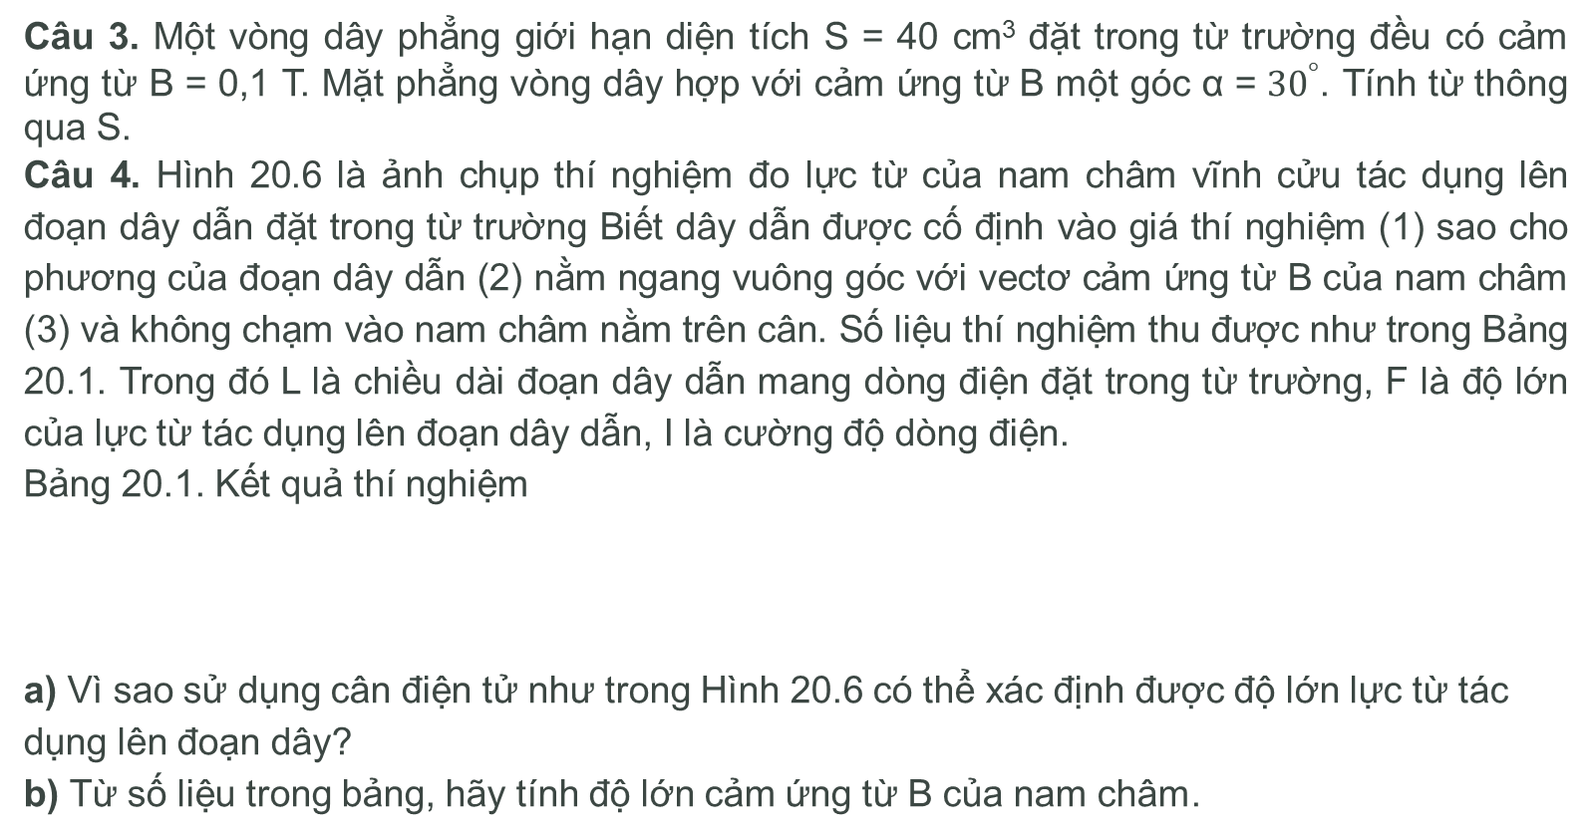
VẬN DỤNG
Câu 3. Một vòng dây phẳng giới hạn diện tích S = 40 cm³ đặt trong từ trường đều có cảm ứng từ B = 0,1 T. Mặt phẳng vòng dây hợp với cảm ứng từ B một góc α = ${30}^{°}$. Tính từ thông qua S.
Câu 4. Hình 20.6 là ảnh chụp thí nghiệm đo lực từ của nam châm vĩnh cửu tác dụng lên đoạn dây dẫn đặt trong từ trường Biết dây dẫn được cố định vào giá thí nghiệm (1) sao cho phương của đoạn dây dẫn (2) nằm ngang vuông góc với vectơ cảm ứng từ B của nam châm (3) và không chạm vào nam châm nằm trên cân. Số liệu thí nghiệm thu được như trong Bảng 20.1. Trong đó L là chiều dài đoạn dây dẫn mang dòng điện đặt trong từ trường, F là độ lớn của lực từ tác dụng lên đoạn dây dẫn, I là cường độ dòng điện.
Bảng 20.1. Kết quả thí nghiệm
a) Vì sao sử dụng cân điện tử như trong Hình 20.6 có thể xác định được độ lớn lực từ tác dụng lên đoạn dây?
b) Từ số liệu trong bảng, hãy tính độ lớn cảm ứng từ B của nam châm.
Hình 20.6. Thí nghiệm đo lực từ

Slide 23

MỞ RỘNG
Hãy vận dụng những kiến thức về từ trường, lực từ tác dụng lên đoạn dây dẫn thẳng mang dòng điện, cảm ứng từ, dòng điện xoay chiều, sóng điện từ để giải thích các hiện tượng liên quan trong cuộc sống như phanh điện từ, bếp từ, sạc điện thoại không dây,...

Slide 24

Chúc các em học tốt!

